Slide 1

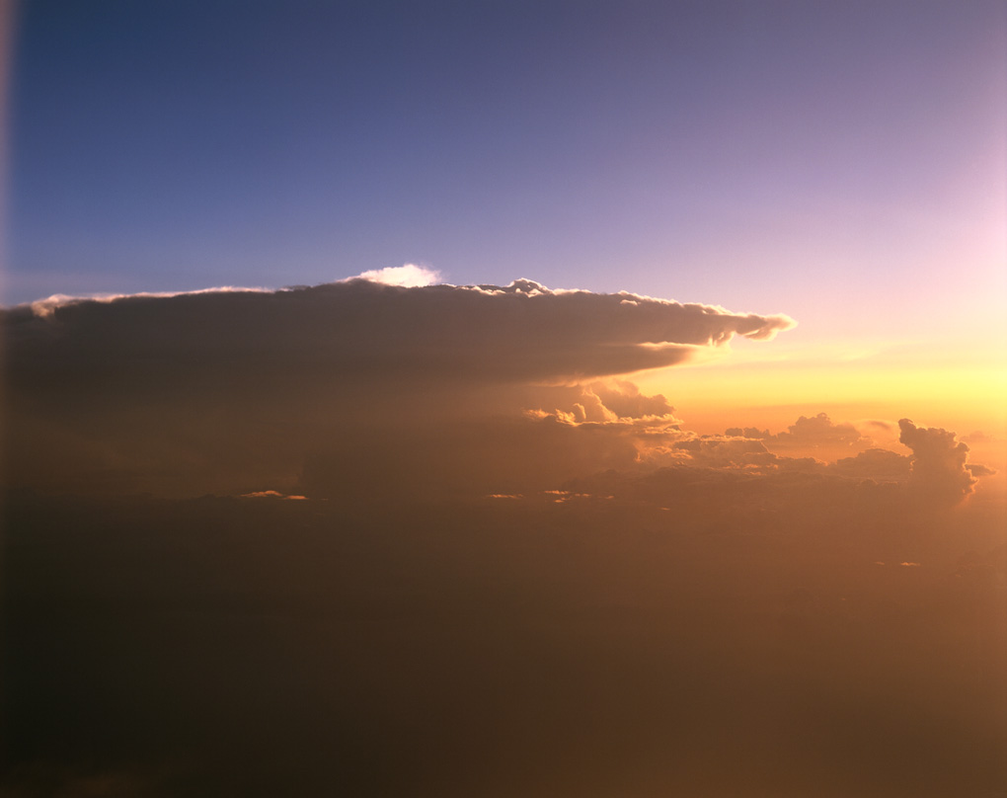

Slide 2
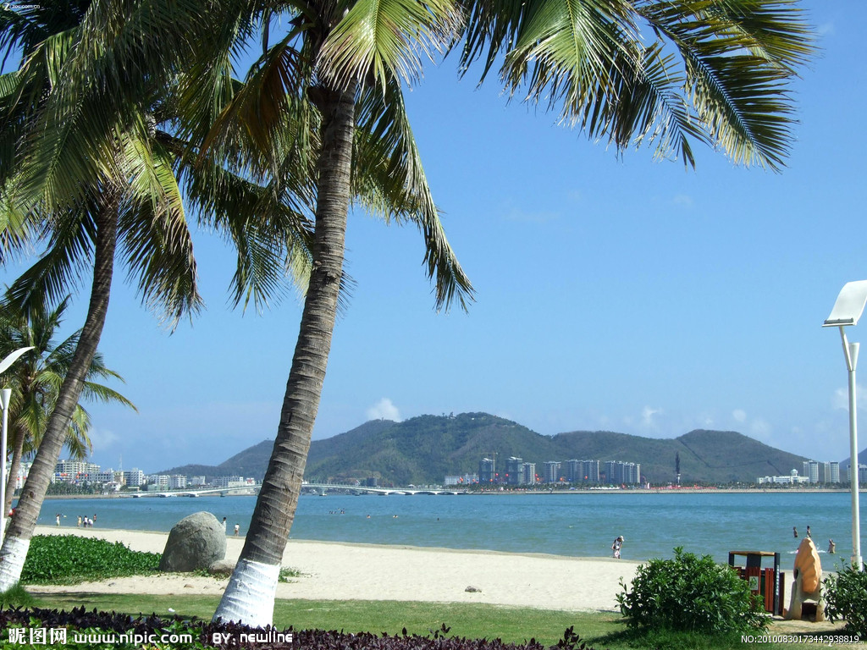

Slide 3
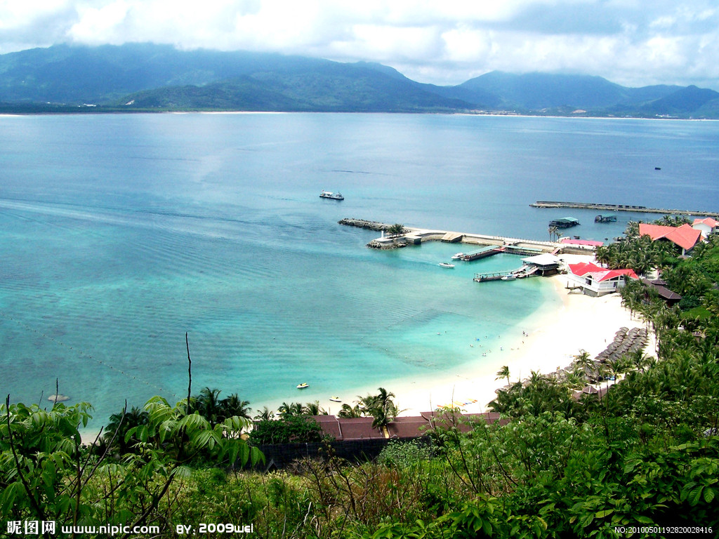

Slide 4
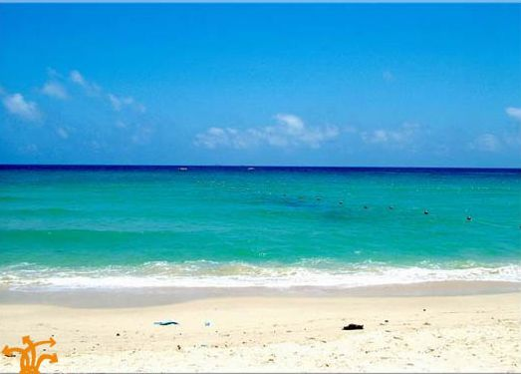

Slide 5
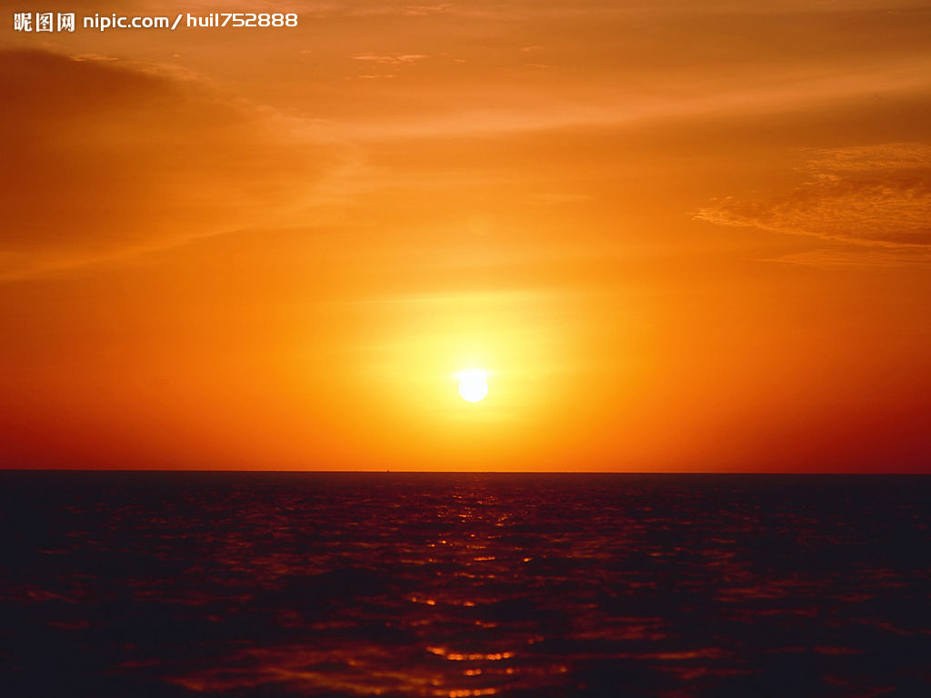

Slide 6
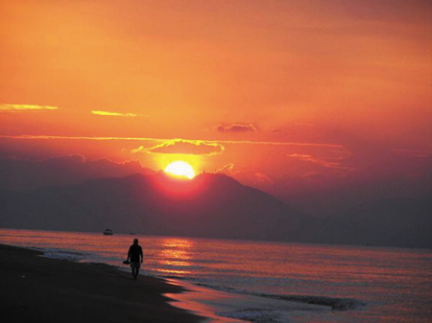

Slide 7
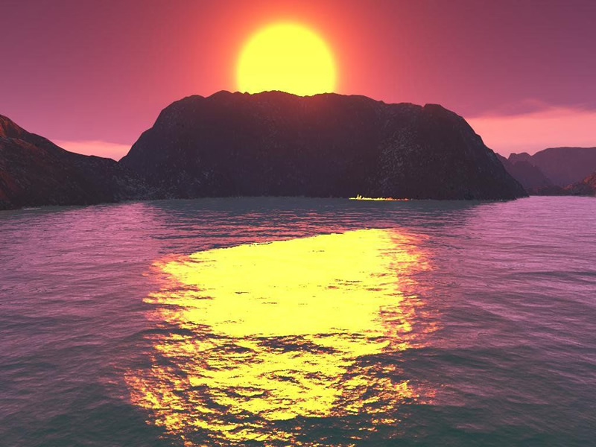

Slide 8
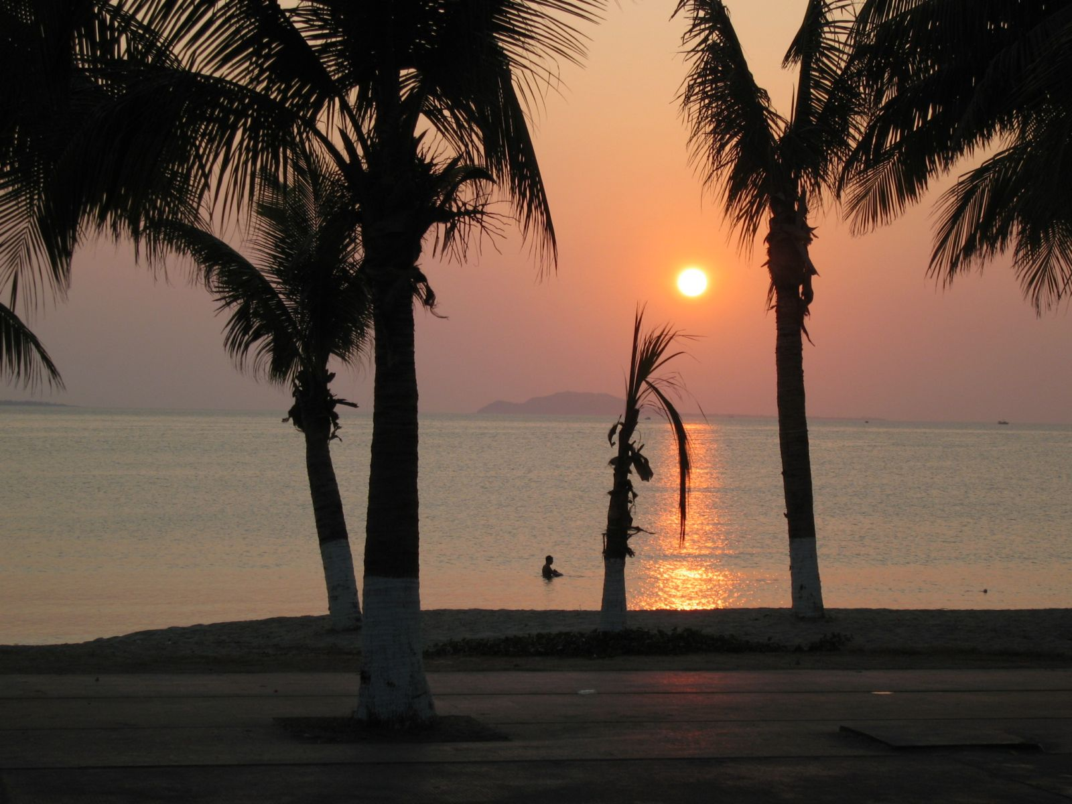

三亚落日

Slide 9
重点字词
美妙绝伦 逊色 风情
挺拔俊秀 软软地 活跃
依旧 溅出 感染
毫无倦态 潇潇洒洒 赤朱丹彤

Slide 10
重点字词
收敛 光芒 边缘 任性 玫瑰 涨溢
惊讶 敏捷 一盏灯
悄然无声 水波不惊 硕大无朋

Slide 11
三亚在海南岛的最南端，被蓝透了的海水围着，洋溢着浓浓的热带风情。

Slide 12
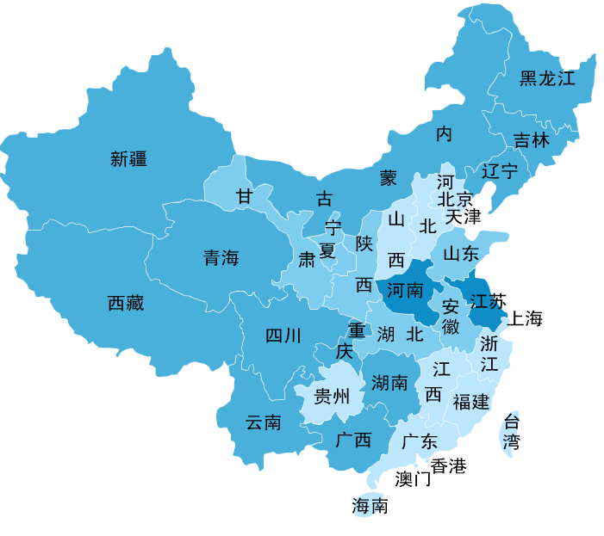

Slide 13
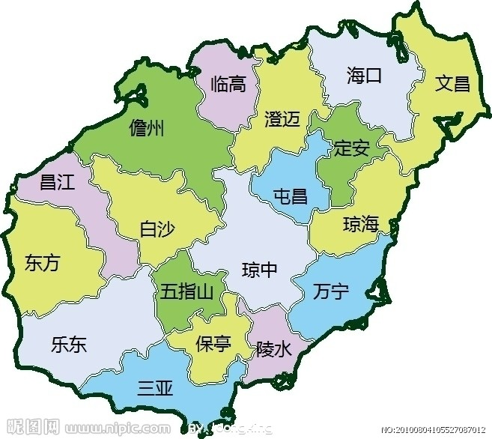

Slide 14
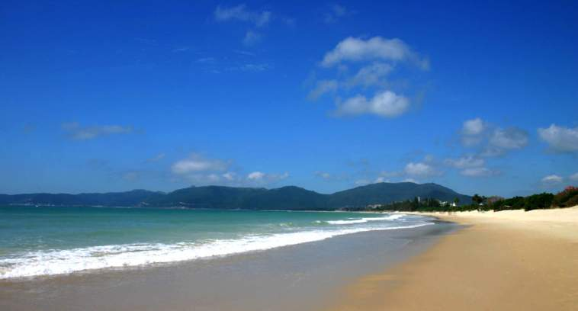
三亚在海南岛的最南端，被蓝透了的海水围着，洋溢着浓浓的热带风情。

Slide 15
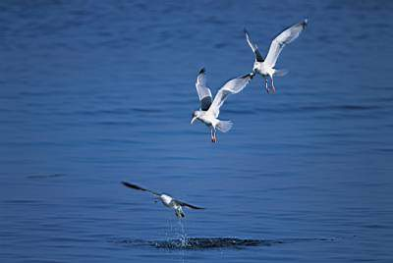
蓝蓝的天与蓝蓝的海融成一体，低翔的白鸥掠过蓝蓝的海面，真让人担心洁白的翅尖会被海水蘸蓝了。

Slide 16
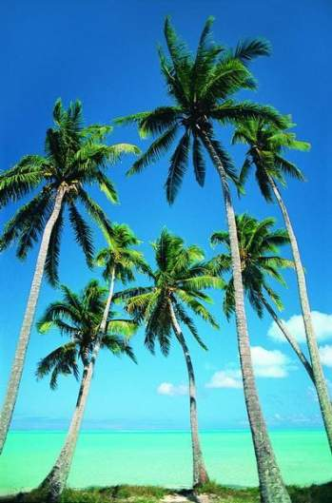
挺拔俊秀的椰子树，不时在海风中摇曳着碧玉般的树冠。

Slide 17
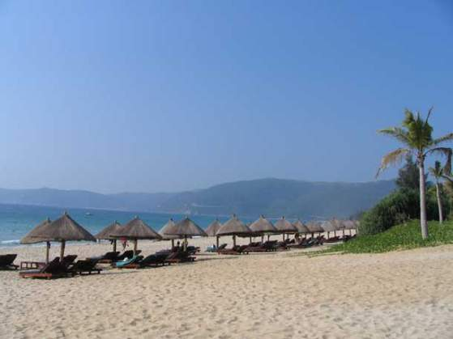
海滩上玉屑银末般的细沙，金灿灿、亮闪闪的，软软地暖暖地搔着人们的脚板，谁都想捏一捏、团一团，将它揉成韧韧的面。

Slide 18
三亚落日

Slide 20
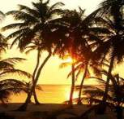
日落景象

Slide 21
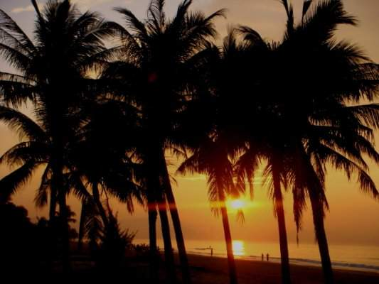
日落景象

Slide 22
活跃了一天的太阳，依旧像一个快乐的孩童。它歪着红扑扑的脸蛋，毫无倦态，潇潇洒洒地从身上抖落下赤朱丹彤，在大海上溅出无数夺目的亮点。

Slide 23
（1）夕阳也渐渐地收敛了光芒，变得
温和起来，悬在海与天的边缘。
（2）夕阳也渐渐地收敛了光芒，变得
温和起来，像一只光焰柔和的大
红灯笼，悬在海与天的边缘。

Slide 24
（1）我瞪大双眼正在欣赏着，突然那
落日颤动了两下，落了下去。
（2）我瞪大双眼正在欣赏着，突然那
落日颤动了两下，最后像跳水员
那样，以一个轻快、敏捷的弹
跳，再以一个悄然无声、水波不
惊的优美姿势入了水，向人们道
了“再见”。

